Slide 1
Tim K4 STOKKU
Fernando Fanjaya
Fullstack Development &
Design Web
Rendy Alexander Front End Development
Tri Satria Back End Develepment & Database Enginer
Steven Jeryo Back End Development

Slide 2
SHORT DESCRIPTION
Web ini dibuat untuk memudahkan pengelolaan barang pada suatu ritel / usaha micro
yang ingin meningkatkan kemudahan dalam mengelola stok & harga barang yang di jual.
Web ini dapat dipakai oleh beragam user (tidak privasi), sehingga siapapun itu bisa menggunakannya

Slide 3

Fitur Yang Tersedia
Fitur unggulan yang ada di web ini

Slide 4
Auto Refreshing Data
Salah satu fitur unggulan kami dimana setiap kali anda mengklik atau berpindah halaman ataupun melakukan interaksi dengan component web, data akan selalu diperbaharui dengan data terbaru sesuai dengan yang tersimpan di database
Data akan diperbarui setiap melakukan interaksi dengan aplikasi
Tidak merepotkan pengguna

Slide 5
Integrasi 3 Halaman
Halaman Utama
Menampilkan seluruh daftar barang, tetapi tidak semua data yang ditampilkan, hanya gambar, harga jual, stok, nama dan tanggal expired (jika bukan makanan)
Tambah Barang
Menambah barang ke daftar barang dengan mengisi beberapa bagian form
Ubah / Hapus Barang
Menampilkan data barang secara detail (diakses dengan mengklik nama barang di halaman utama), dan menghapus barang

Slide 6
Data yang tidak akan hilang
Kami menggunakan database dalam menyimpan setiap data
Kecepatan transaksi data yang cepat dengan menggunakan mysql

Slide 7
Struktur File/Folder Yang Rapih
Tatanan data dan file statis lebih rapih dan tetap menjaga kekonsistenan
Tidak membebani perangkat

Slide 8
USE CASE
Penjelasannya di visio

Slide 9
Relasi Antar Tabel (ERD)
Penjelasannya di excel

Slide 10
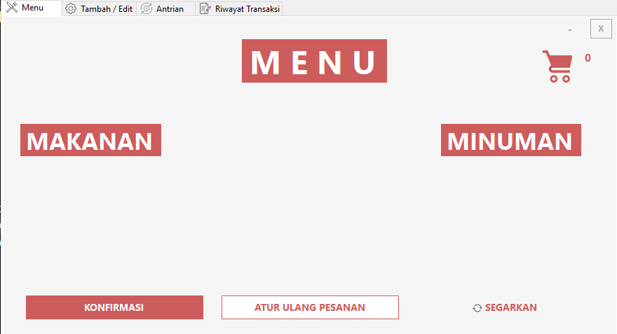
Desktop project
Show and explain your web, app or software projects using these gadget templates.

